Slide 1
BÀI MỞ ĐẦU

Slide 2
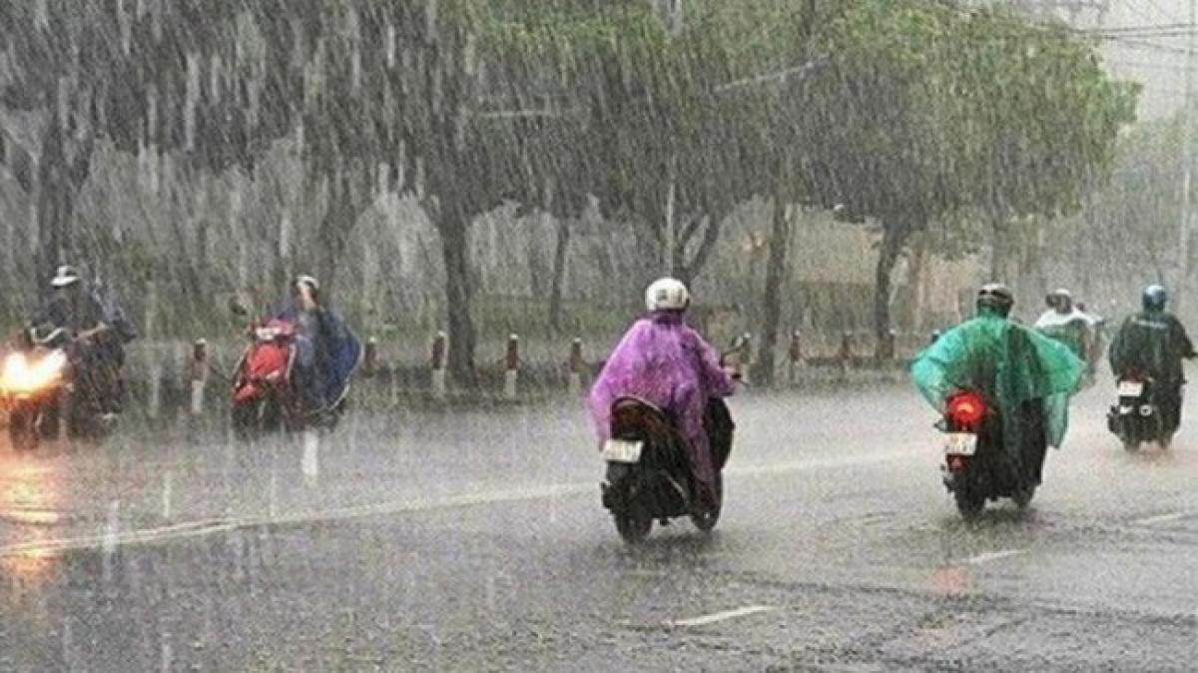
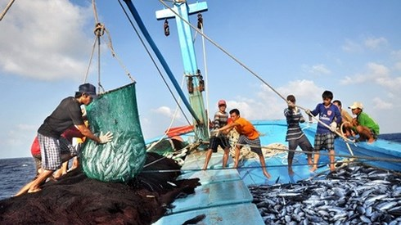
MỞ ĐẦU
Quan sát các bức ảnh, gọi tên các hiện tượng thiên nhiên và hoạt động kinh tế xã hội trong từng hình?
Hình 1
Hình 2
Hình 3
Hình 4

Slide 3
BÀI MỞ ĐẦU
1.Những khái niệm cơ bản và kĩ năng
chủ yếu của môn Địa lí
2. Môn Địa lí và những điều lí thú
3. Địa lí và cuộc sống.

Slide 4
BÀI MỞ ĐẦU
1.Những khái niệm cơ bản và kĩ năng
chủ yếu của môn Địa lí

Slide 5
1.Những khái niệm cơ bản và kĩ năng
chủ yếu của môn Địa lí
Nhiệm vụ 1:
Đọc thông tin SGK mục 1/T98, cho biết:
Học Địa lí các em sẽ được tìm hiểu những khái niệm cơ bản nào?

Slide 6
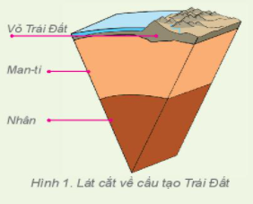
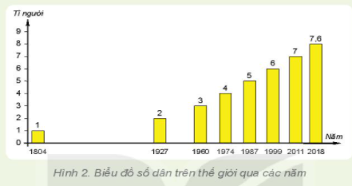
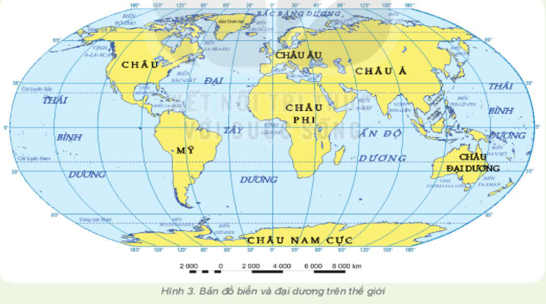
NHIỆM VỤ 2 (Hoạt động nhóm)
Đọc thông tin SGK/98,99; quan sát hình 1,2,3. Hoàn thành phiếu học tập sau:
 | Kiến thức
Hình 1
Hình 2
Hình 3

Slide 7
1.Những khái niệm cơ bản và kĩ năng
chủ yếu của môn Địa lí
Nhiệm vụ 3:
HS đọc thông tin SGK mục 1/T98
Việc nắm các khái niệm cơ bản và kĩ năng chủ yếu của môn Địa lí có ý nghĩa gì trong học tập và đời sống?

Slide 8
2.Môn Địa lí và những điều lí thú
- Nhóm 1: Hình 4 (ngôi nhà làm bằng băng...)
- Nhóm 2: Hình 5 (Hang Sơn Đoòng lớn nhất TG...)
- Nhóm 3: Hình 6 (Hoang mạc Xa-ha-ra...)
- Nhóm 4: Hình 7 (Biển chết...)

Slide 9
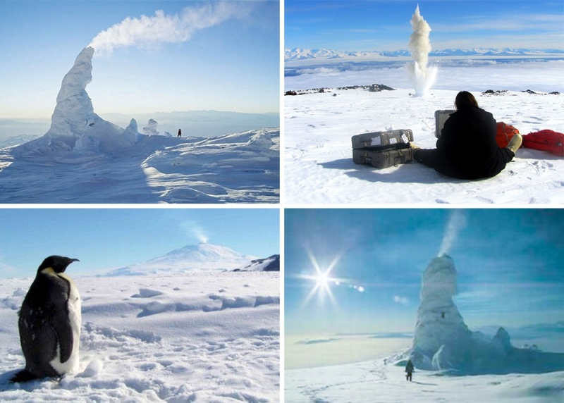
Núi lửa ở Nam Cực và những trận phun trào tuyết
Ngọn núi lửa này không chứa dung nham, lòng núi lửa không bao giờ quá 0⁰C

Slide 10
BÀI MỞ ĐẦU
3.ĐịA lí và cuộc sống

Slide 11
3. Địa lí và cuộc sống
NHIỆM VỤ CÁ NHÂN
Nêu ví dụ cụ thể để thấy được vai trò của kiến thức Địa lí đối với cuộc sống.

Slide 12
VẬN DỤNG
Sưu tầm những câu ca dao và tục ngữ nói về mối quan hệ giữa thiên nhiên và con người.

Slide 13
Tạm
Biệt
Thầy
Cô

